Slide 1
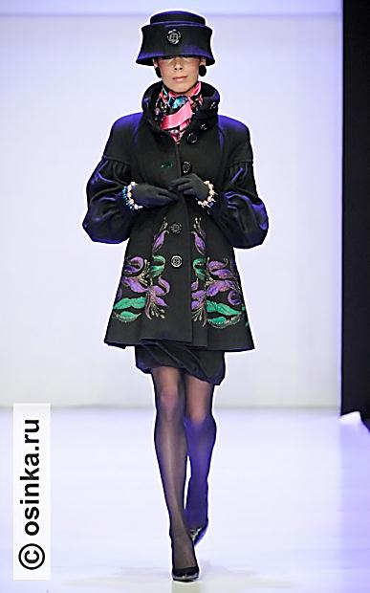
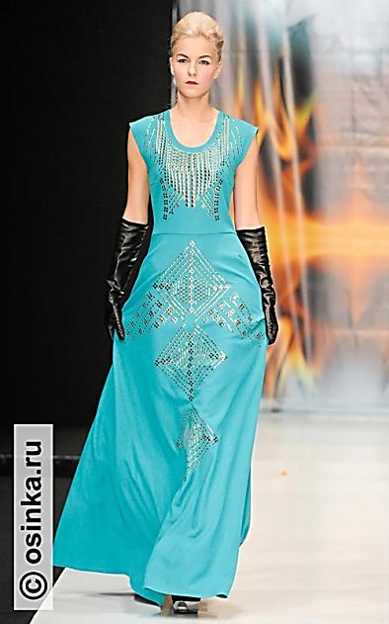
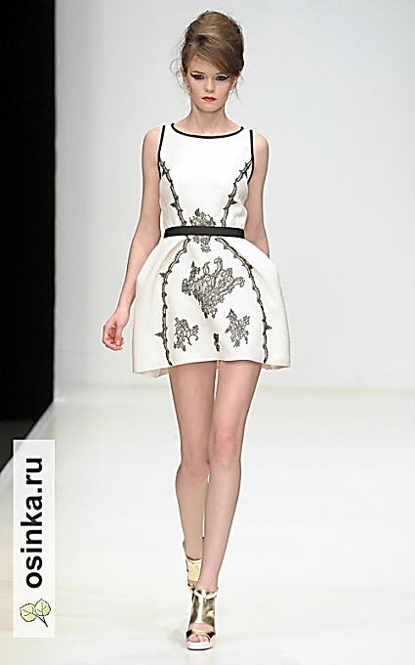
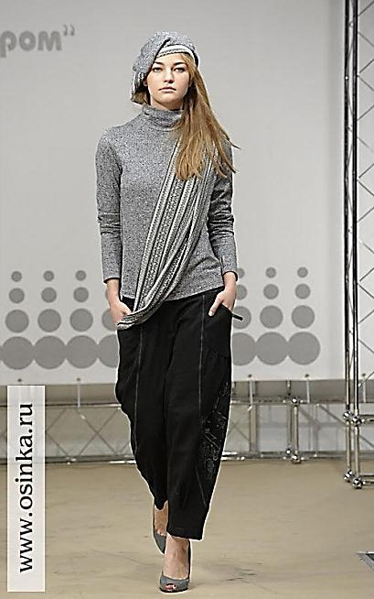
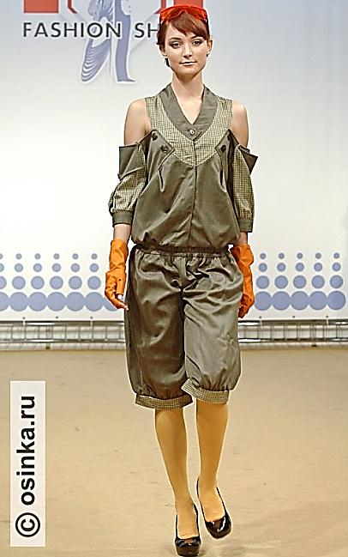
Стиль и силуэт в одежде

Slide 2
Силуэт – это внешние очертания предмета, одежды.
Виды силуэтов по подобию геометрическим фигурам
Трапеция
Треугольник
Овал
Карандаш,
прямой
Тюльпан,
колокольчик

Slide 3
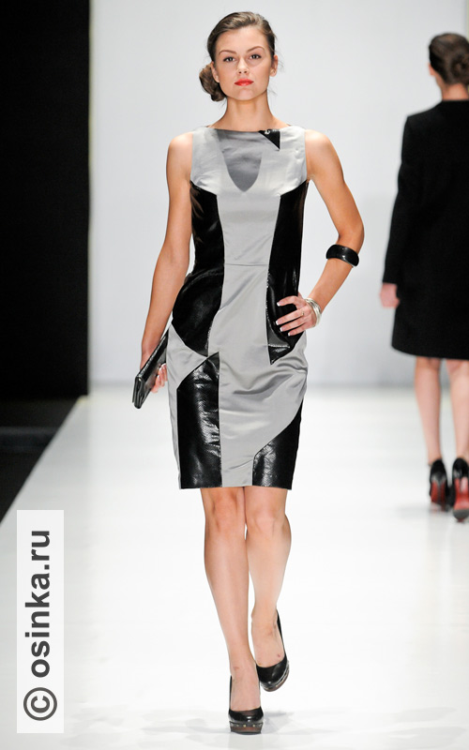
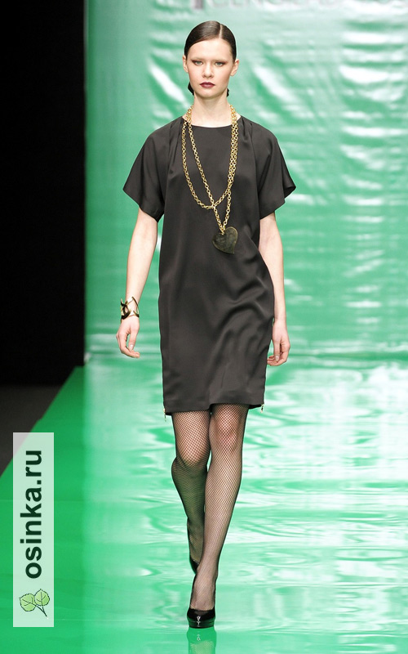
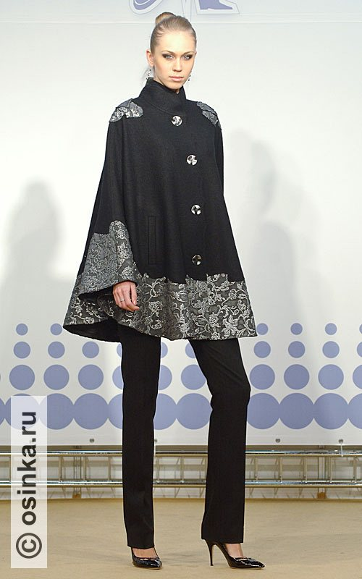
Виды силуэтов по степени прилегания к фигуре
Приталенный
Полуприлегающий
Прямой
Трапециевидный

Slide 4
Стили одежды
Стиль – это манера, характер, особенности произведения, одежды.
Основные виды стилей:
Классический
Спортивный
Романтический
Фольклорный

Slide 5
Классический стиль
Классический стиль отличается подчеркнутой строгостью и подтянутостью. Он остаётся модным всегда. Одежда соответствует естественным формам фигуры человека, проста и элегантна. Деталей в такой одежде очень мало и только необходимые, отделка почти отсутствует. В качестве дополнений могут использоваться: шляпы мужского стиля, классические береты, косынки на шее, декоративный платочек в верхней листочке костюма.

Slide 6
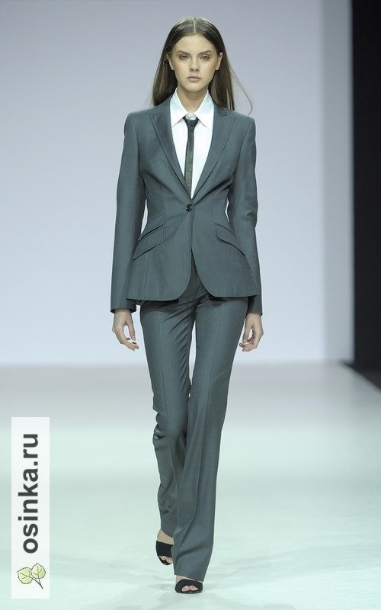
Классический стиль

Slide 7
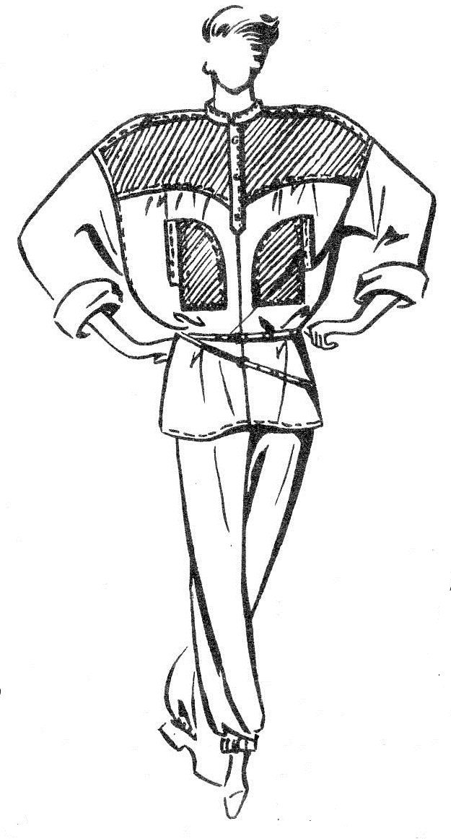
Спортивный стиль
Одежда спортивного стиля обеспечивает удобство в движении, подчеркивает спортивность фигуры человека, стройность и подтянутость. Стиль отличается обилием деталей. Важным элементом оформления одежды являются разнообразные по форме и размерам карманы. Большое значение также имеют застежки: на кнопки, на «молнию», навесные петли и т.д.
Разновидностью спортивного стиля можно считать стиль «сафари», «джинсовый стиль», стиль «милитари».

Slide 8
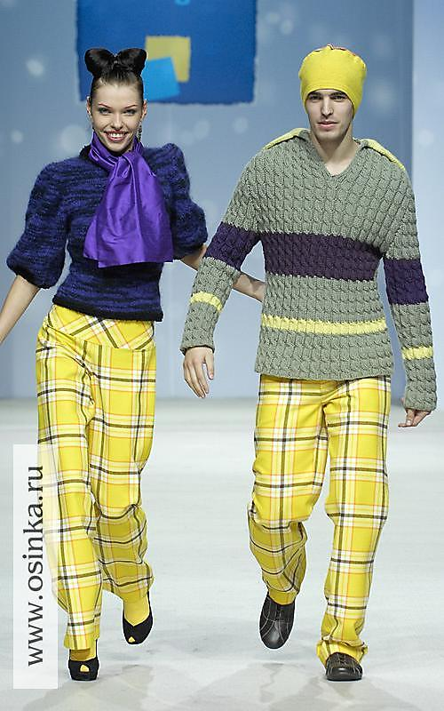
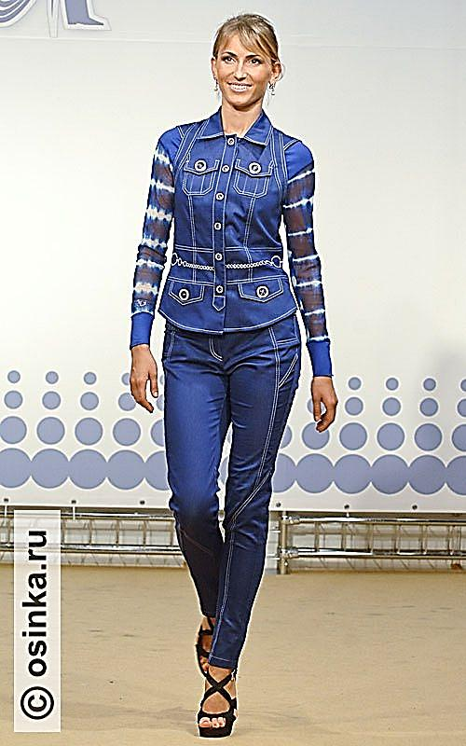
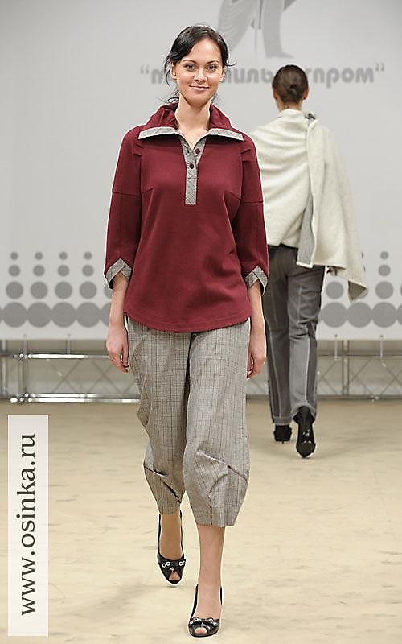
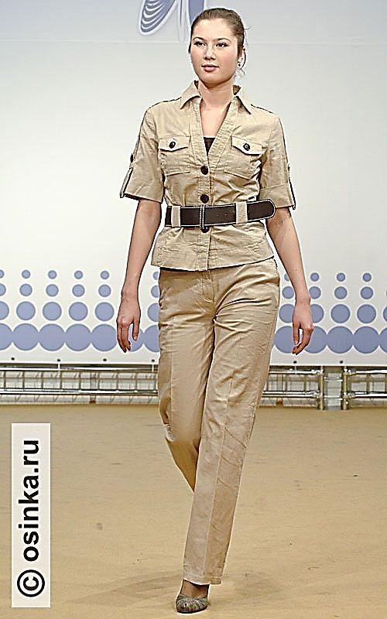
Спортивный стиль

Slide 9
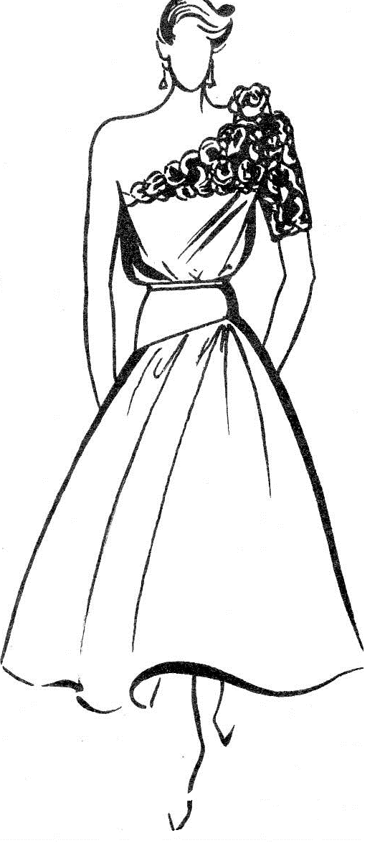
Романтический стиль
Одежда романтического стиля подчеркивает обаятельность и женственность. Она отличается сложным покроем, необычностью форм, нарядностью отделки. Могут использоваться воланы, оборки, банты, детали из кружева. Соответствуют этому стилю лёгкие и прозрачные, атласные и бархатистые ткани.
Одежду дополняют элегантные шляпы, оформленные цветами, перьями, вуалью. Большое значение имеет бижутерия.

Slide 10
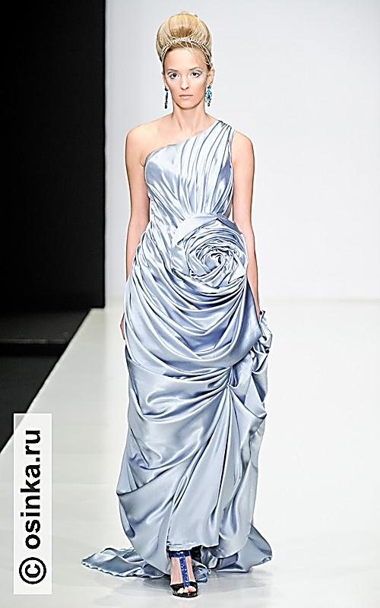
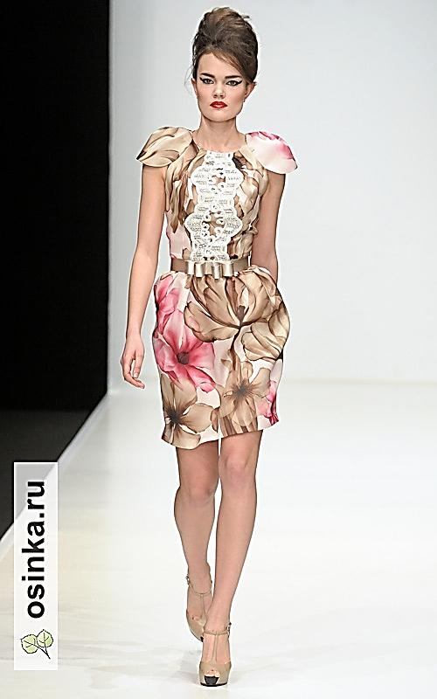
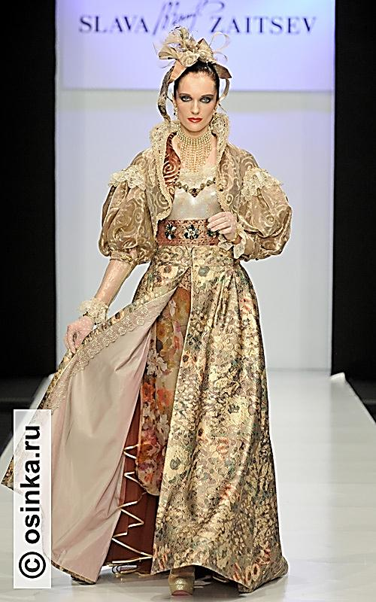
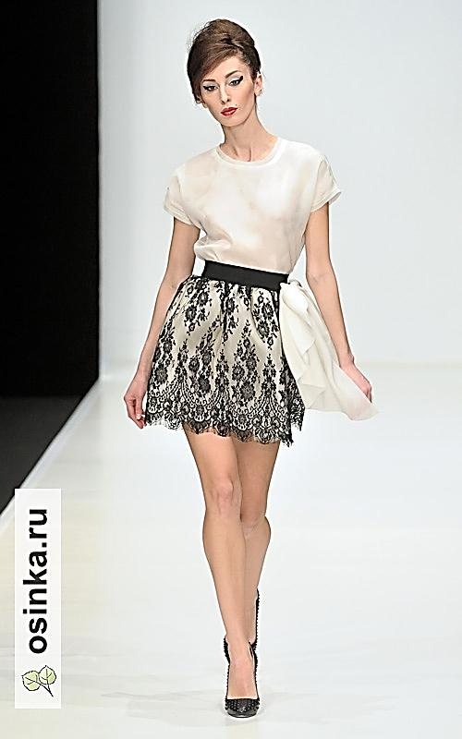
Романтический стиль

Slide 11
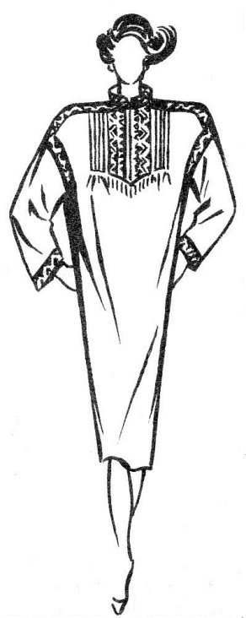
Фольклорный стиль
Фольклорный стиль – это стиль, навеянный мотивами народного творчества. Это стиль, для которого характерно разнообразие вышивки и отделки, яркие чистые краски. Одежда отличается простым кроем, прекрасно скрывает недостатки фигуры.
Ассортимент изделий – деревенские юбки с оборками и воланами, блузы с вышивкой, овчинные полушубки, разноцветные платки, жилеты и вязаные свитеры.

Slide 12
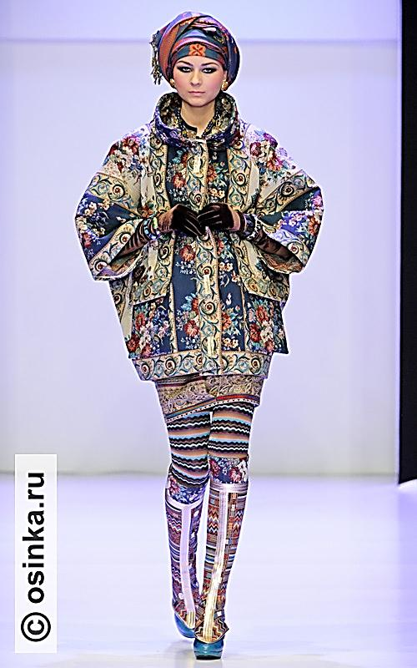
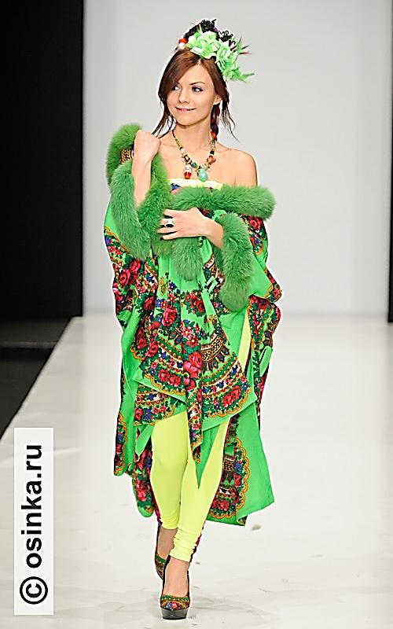
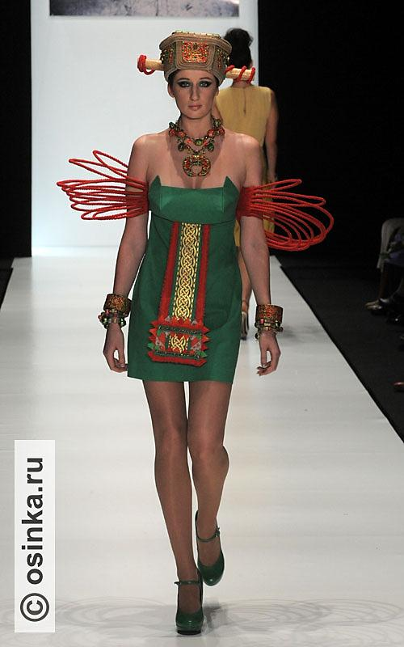
Фольклорный стиль

Slide 13
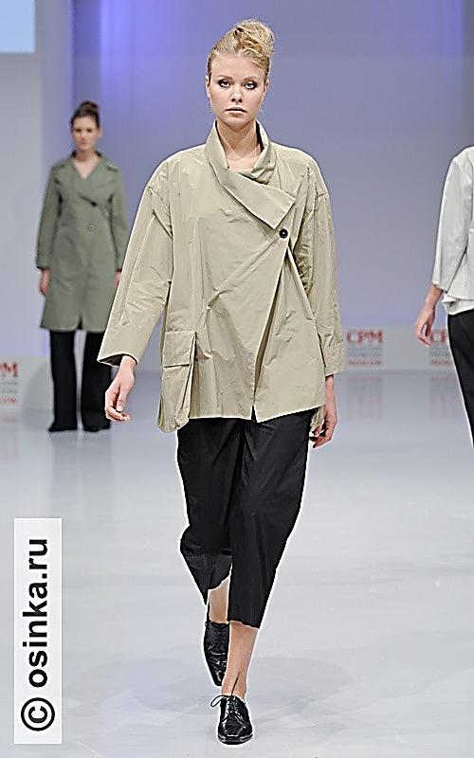
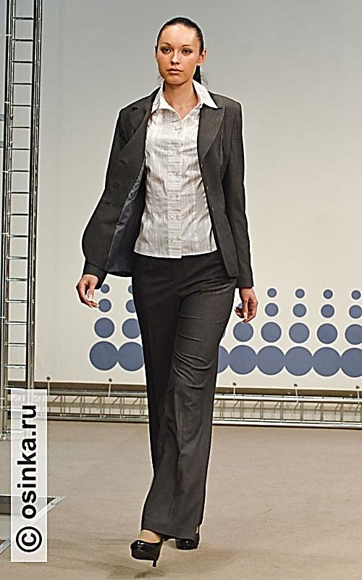
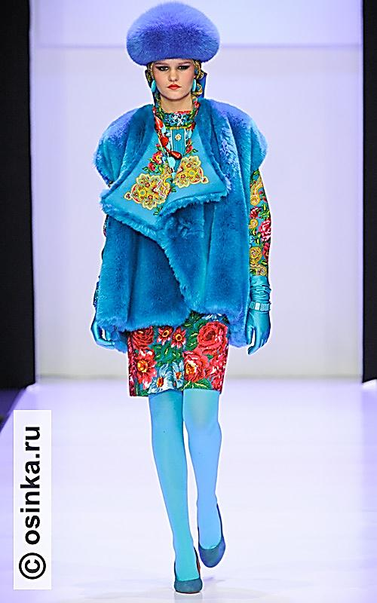
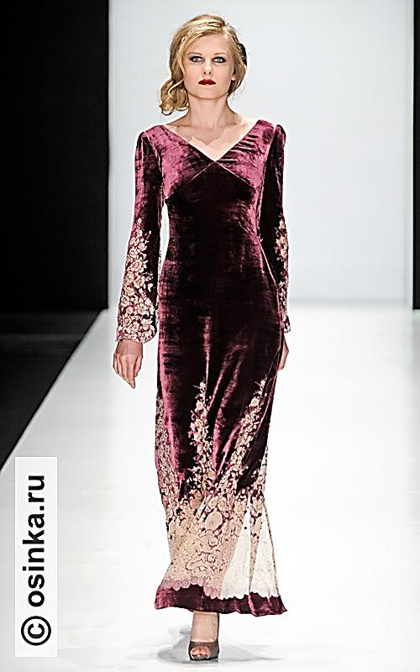
Задание:
Определите, к каким стилям принадлежат предложенные модели одежды:
2
4
1
3

Slide 14
Использованная литература:
Шьем – перешиваем / Н.В. Ерзенкова, Р.М. Ефременко, Т.К. Зуева, Н.И. Платоненко. – М.; Издательство «Гарт», 1994.
http://www.osinka.ru - журнал о моде и шитье

